Slide 1
Inhalte und Bilder zur Verfügung gestellt vom Blasmusikverband Steiermark
Notes:
1

Slide 2
Stabführerausbildung
2. Einheit
Notes:
2

Slide 3
Stabführerausbildung
2. Einheit
Wiederholung
Marschaufstellung
Trageweise der Instrumente
An- und Absetzen der Instrumente
Marschtempi
Stabführung beim Einschlagen
Kurzes Einschlagen
Hilfsmittel: Buch und DVD Musik in Bewegung, DVD Bundeswettbewerb, Schlagzeuger,
diverse Instrumente

Slide 4
Stabführerausbildung
Wiederholung
Handhabung Tambourstab
Ruht-Stellung, Grundstellung
Taktieren, Umdrehen
Rapportstellung, Defilierung
Schwenkung,
Abfallen/Aufmarschieren,
Breite/enge Formation
Kommandos
Antreten / Abtreten / Wendungen

Slide 5
Stabführerausbildung
Marschaufstellung
Die Reihen stehen etwa (Körpermitte zu Körpermitte) mit ca. 1 m Abstand nebeneinander
Der Tiefenabstand zwischen den Linien soll ca. 1,30 m betragen
Empfehlung: Ausrichtung nach Schuhe - Fersen (STMK - Zehen)
1. Linie ca. 4 m bzw. 6 Schritte davor der Stbf
Danach Kplm und Marketenderinnen eintreten
Mitgeführte Fahnen ca. 6 m bzw. 9 Schritte vor dem Stbf

Slide 6
Stabführerausbildung
Marschaufstellung
Bei mehreren kl. Trommeln können diese auch in der vorletzten Linie marschieren
Dirigiert der Kplm in der Marschaufstellung, so tritt er an die Stelle des Stbf
Der Stbf ordnet sich am rechten Flügel der Kapelle ein
Marschiert eine Oboe mit, ist diese an der Stelle der Es-Klarinette zu positionieren
Tuba mit Schlagzeug in einer Linie ist erlaubt, ist aber aus praktischen Gründen nach Möglichkeit zu vermeiden

Slide 7
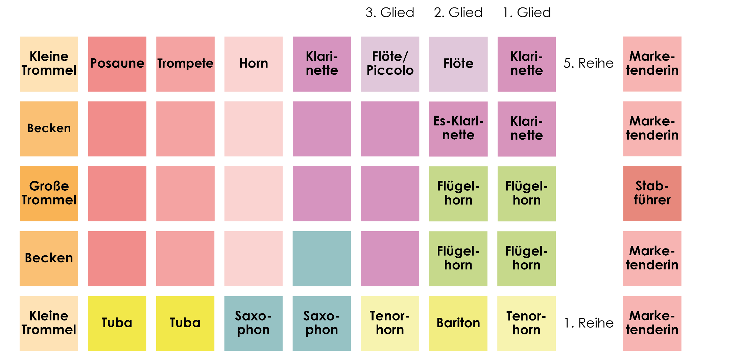
Stabführerausbildung
3. Linie 2. Linie 1. Linie

Slide 8
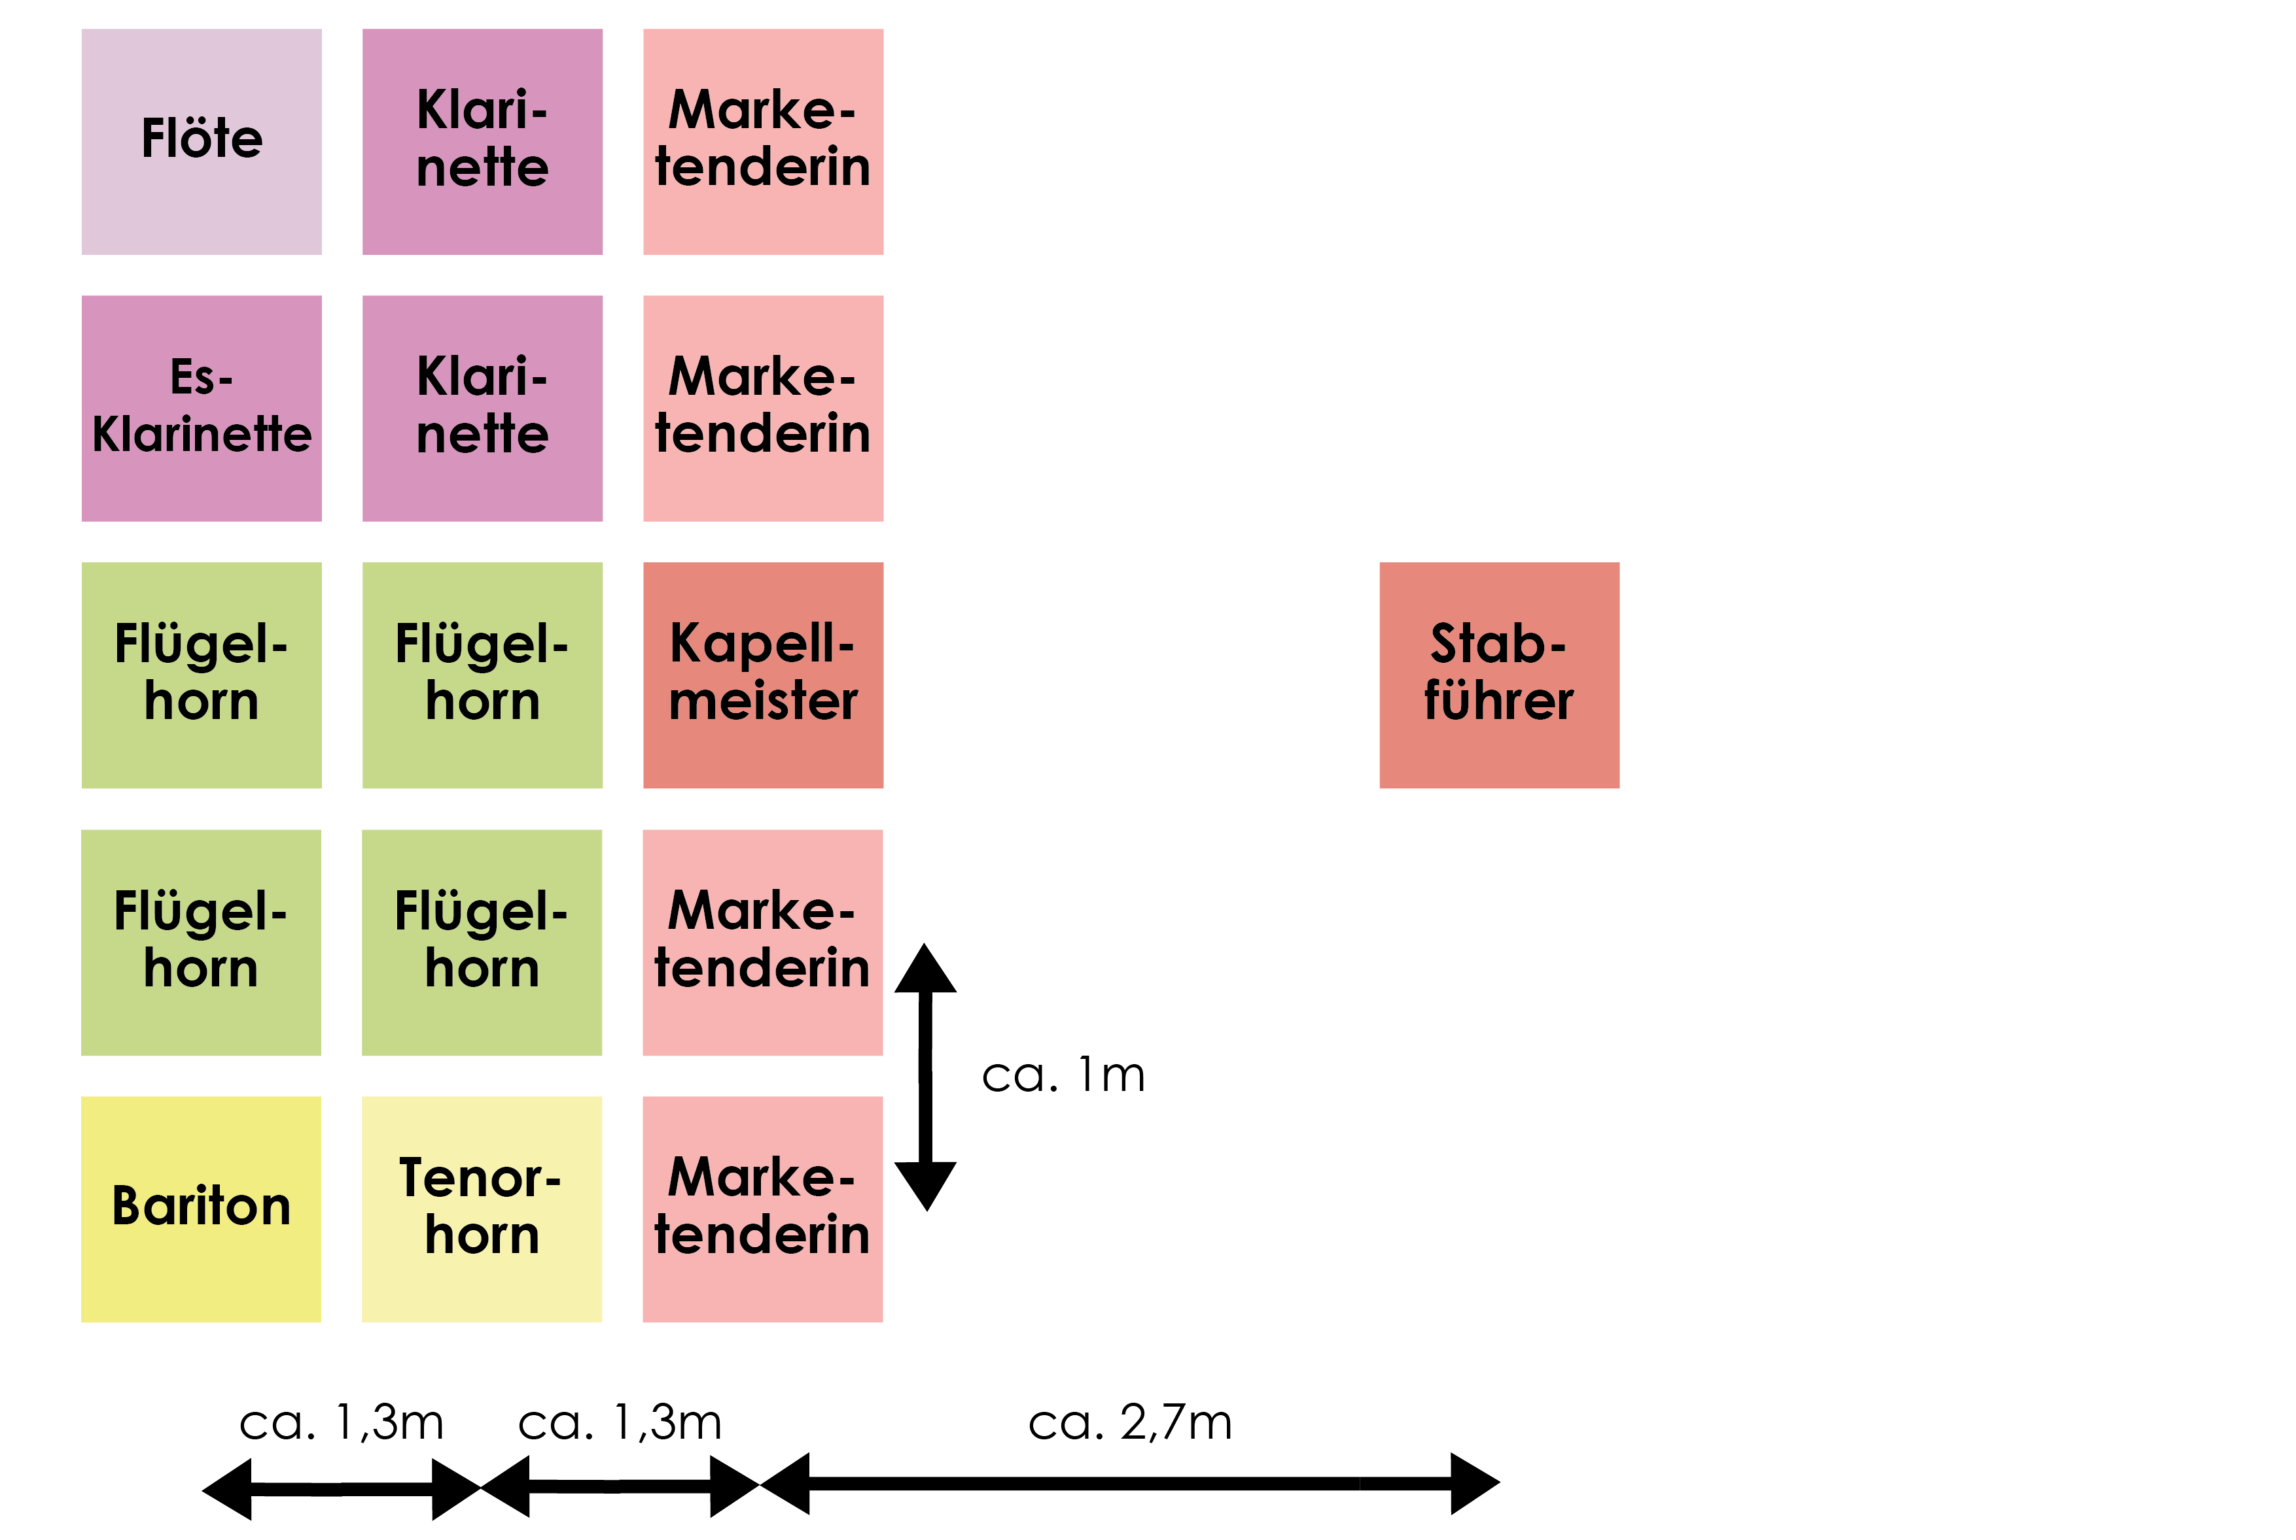
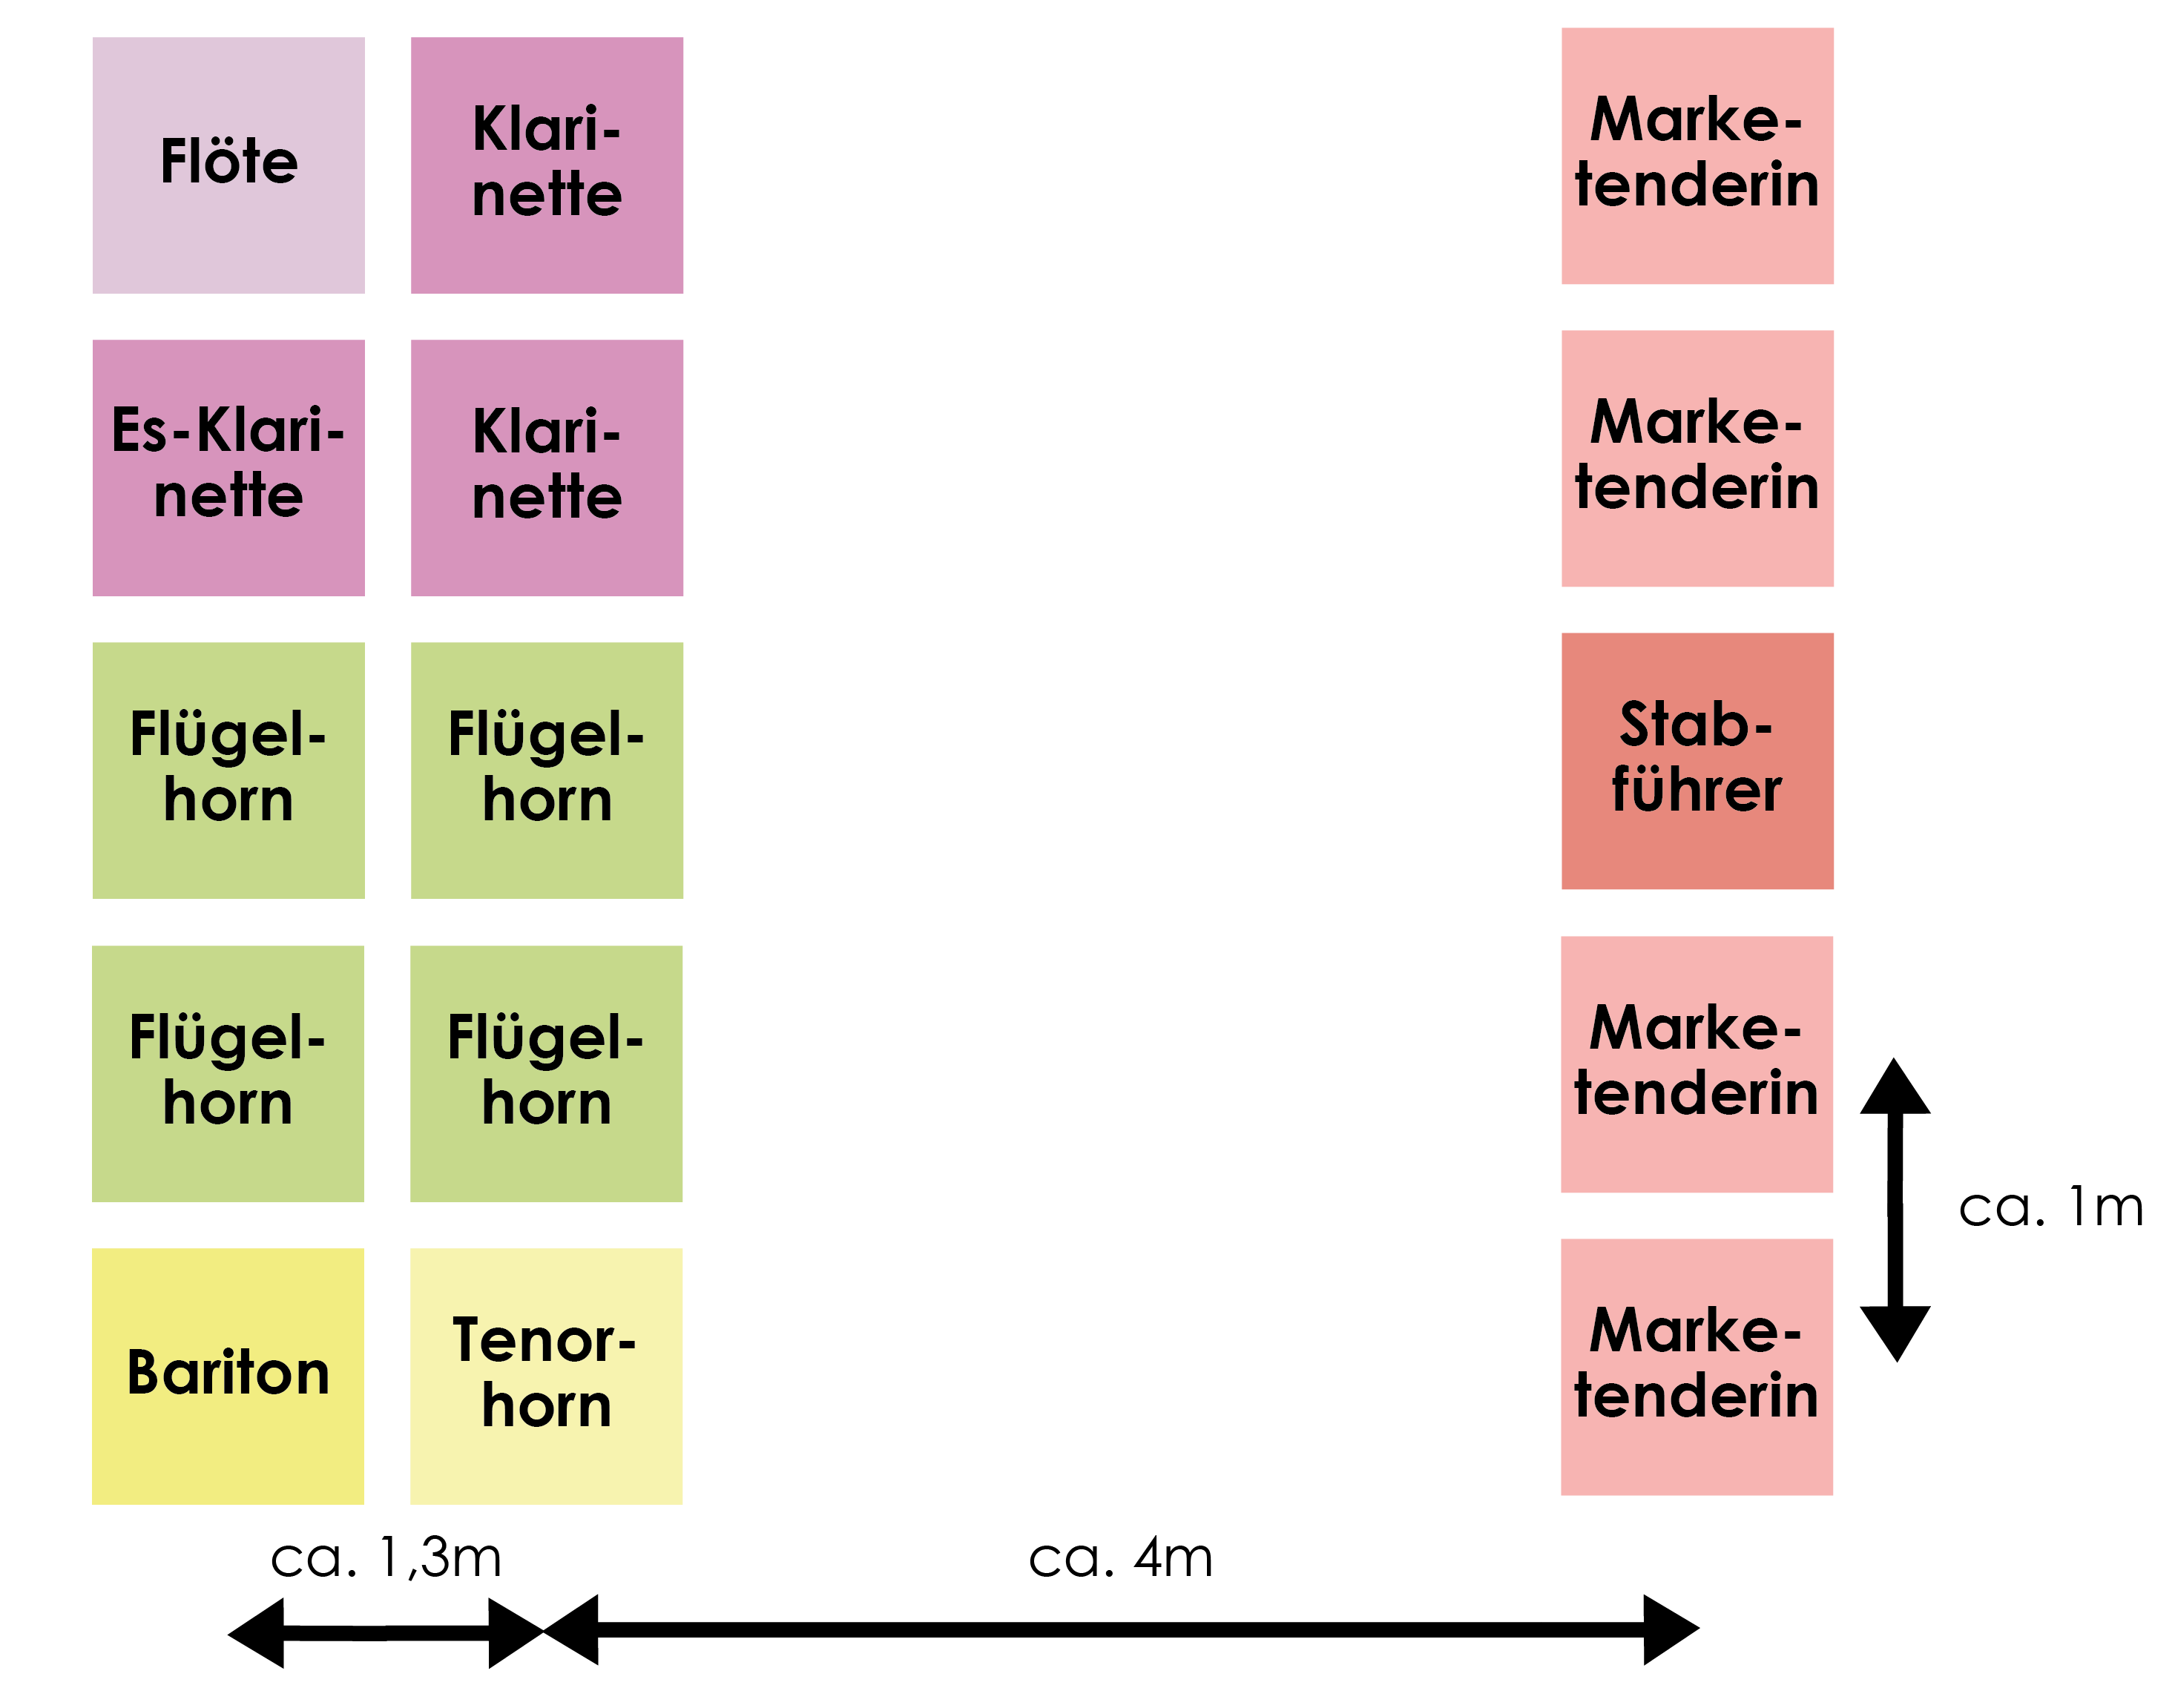
Stabführerausbildung
- 4 Schritte -
- 6 Schritte -

Slide 9
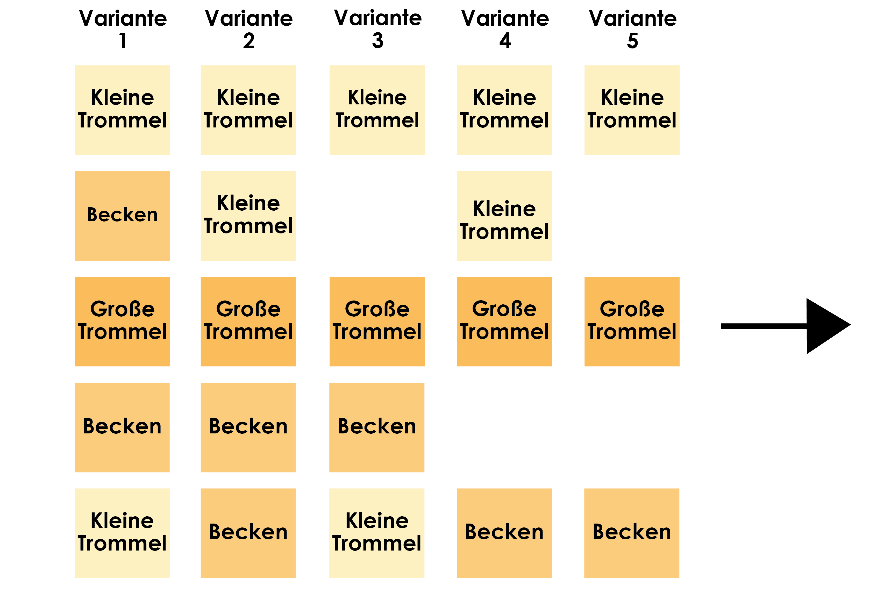
Stabführerausbildung

Slide 10
Stabführerausbildung
Trageweise der Instrumente
Trageweise in Grundstellung/Spielstellung
Mit Schnüren/Gurte (keine Mischung)
Ohne Schnüre
Ansetzen der Instrumente
Tempo 1 9. Zählzeit, 5. Takt
Tempo 2 11. Zählzeit, 6. Takt
Tempo 3 13. Zählzeit, 7. Takt

Slide 11
Stabführerausbildung
Trageweise der Instrumente
Absetzen der Instrumente
Endet der Marsch auf der „zwei“ , wird im nächsten Takt auf „eins“ mit dem Absetzen (Tempo 1 bzw. umdrehen des Stabes) begonnen
Endet der Marsch auf „eins“, (Zählzeit „zwei“ leer) wird im nächsten Takt auf „eins“ mit dem Absetzen (Tempo 1 bzw. umdrehen des Stabes) begonnen
Beim vorzeitigen Beenden (Abreißen) des Marsches (Zählzeit „zwei“ leer) wird im nächsten Takt auf „eins“ mit dem Absetzen (Tempo 1 bzw. umdrehen des Stabes) begonnen

Slide 12
Stabführerausbildung
Marschtempi
Standardmärsche: 106 bis 114 Schläge/Schritte in der Minute
Trauermärsche: 60 bis 64 Schläge/Schritte in der Minute
Prozessionsmärsche: 72 bis 76 Schläge/Schritte in der Minute

Slide 13
Stabführerausbildung
Stabführung beim Einschlagen
Tambourstab hochstoßen
Spielstellung der kl. Trommel, zwei Takte oben
Beim abmarschieren nimmt der kl. Trommler mit dem Ankündigungskommando „Im Schritt“ die Spielstellung ein
Einschlagen, ruckartige Abwärtsbewegung des Tambourstabes
Takte 2 und 3 bleibt der Stab ruhig vor der Körpermitte
4. Takt auf „eins“ Stab mit ausgestrecktem Arm auf die rechte Seite

Slide 14
Stabführerausbildung
Stabführung beim Einschlagen
5 Takt, auf „eins“ den Tambourstab mit einer Schleife nach innen
Vorbringen der Instrumente, gr. Schlagzeug Spielstellung
6. Takt, (Aviso) auf „eins“ ruckartiges Schwenken des Tambourstabes nach links und auf „zwei“ nach rechts
Einnehmen der Griffstellung
7. Takt, Hochstoßen des Tambourstabes
Ansetzen der Instrumente, gr. Schlagzeug setzt ein

Slide 15
Stabführerausbildung
Stabführung beim Einschlagen
8. Takt, der Tambourstab bleibt in der Position
9. Takt, mit einer Schleife ruckartige Abwärtsbewegung
Spiel setzt ein

Slide 16
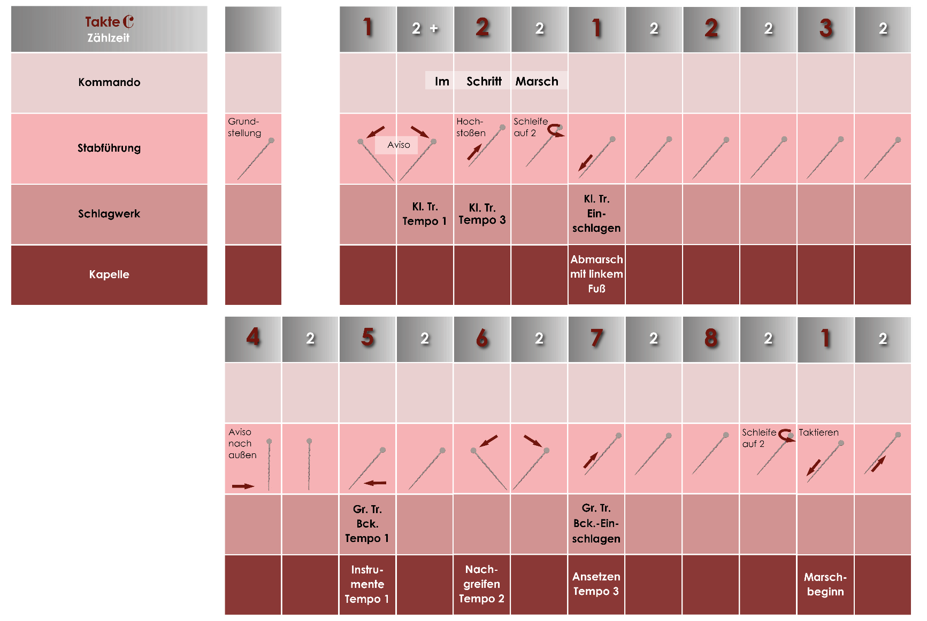
Stabführerausbildung
Einschlagen und Ansetzen der Instrumente

Slide 17
Stabführerausbildung
Kurzes Einschlagen
Showprogramme, Begrüßung (Gegenspiel), Trauer- und Prozessionsmärsche (ohne Becken):
1. Takt, auf „eins“ Instrumente vorbringen
2. Takt, auf „eins“ Griffstellung
3. Takt, auf „eins“ Spielstellung, gr. Schlagzeug setzt ein
4. Takt, Tambourstab bleibt oben
5. Takt, Tambourstab nach unten, Spiel setzt ein

Slide 18
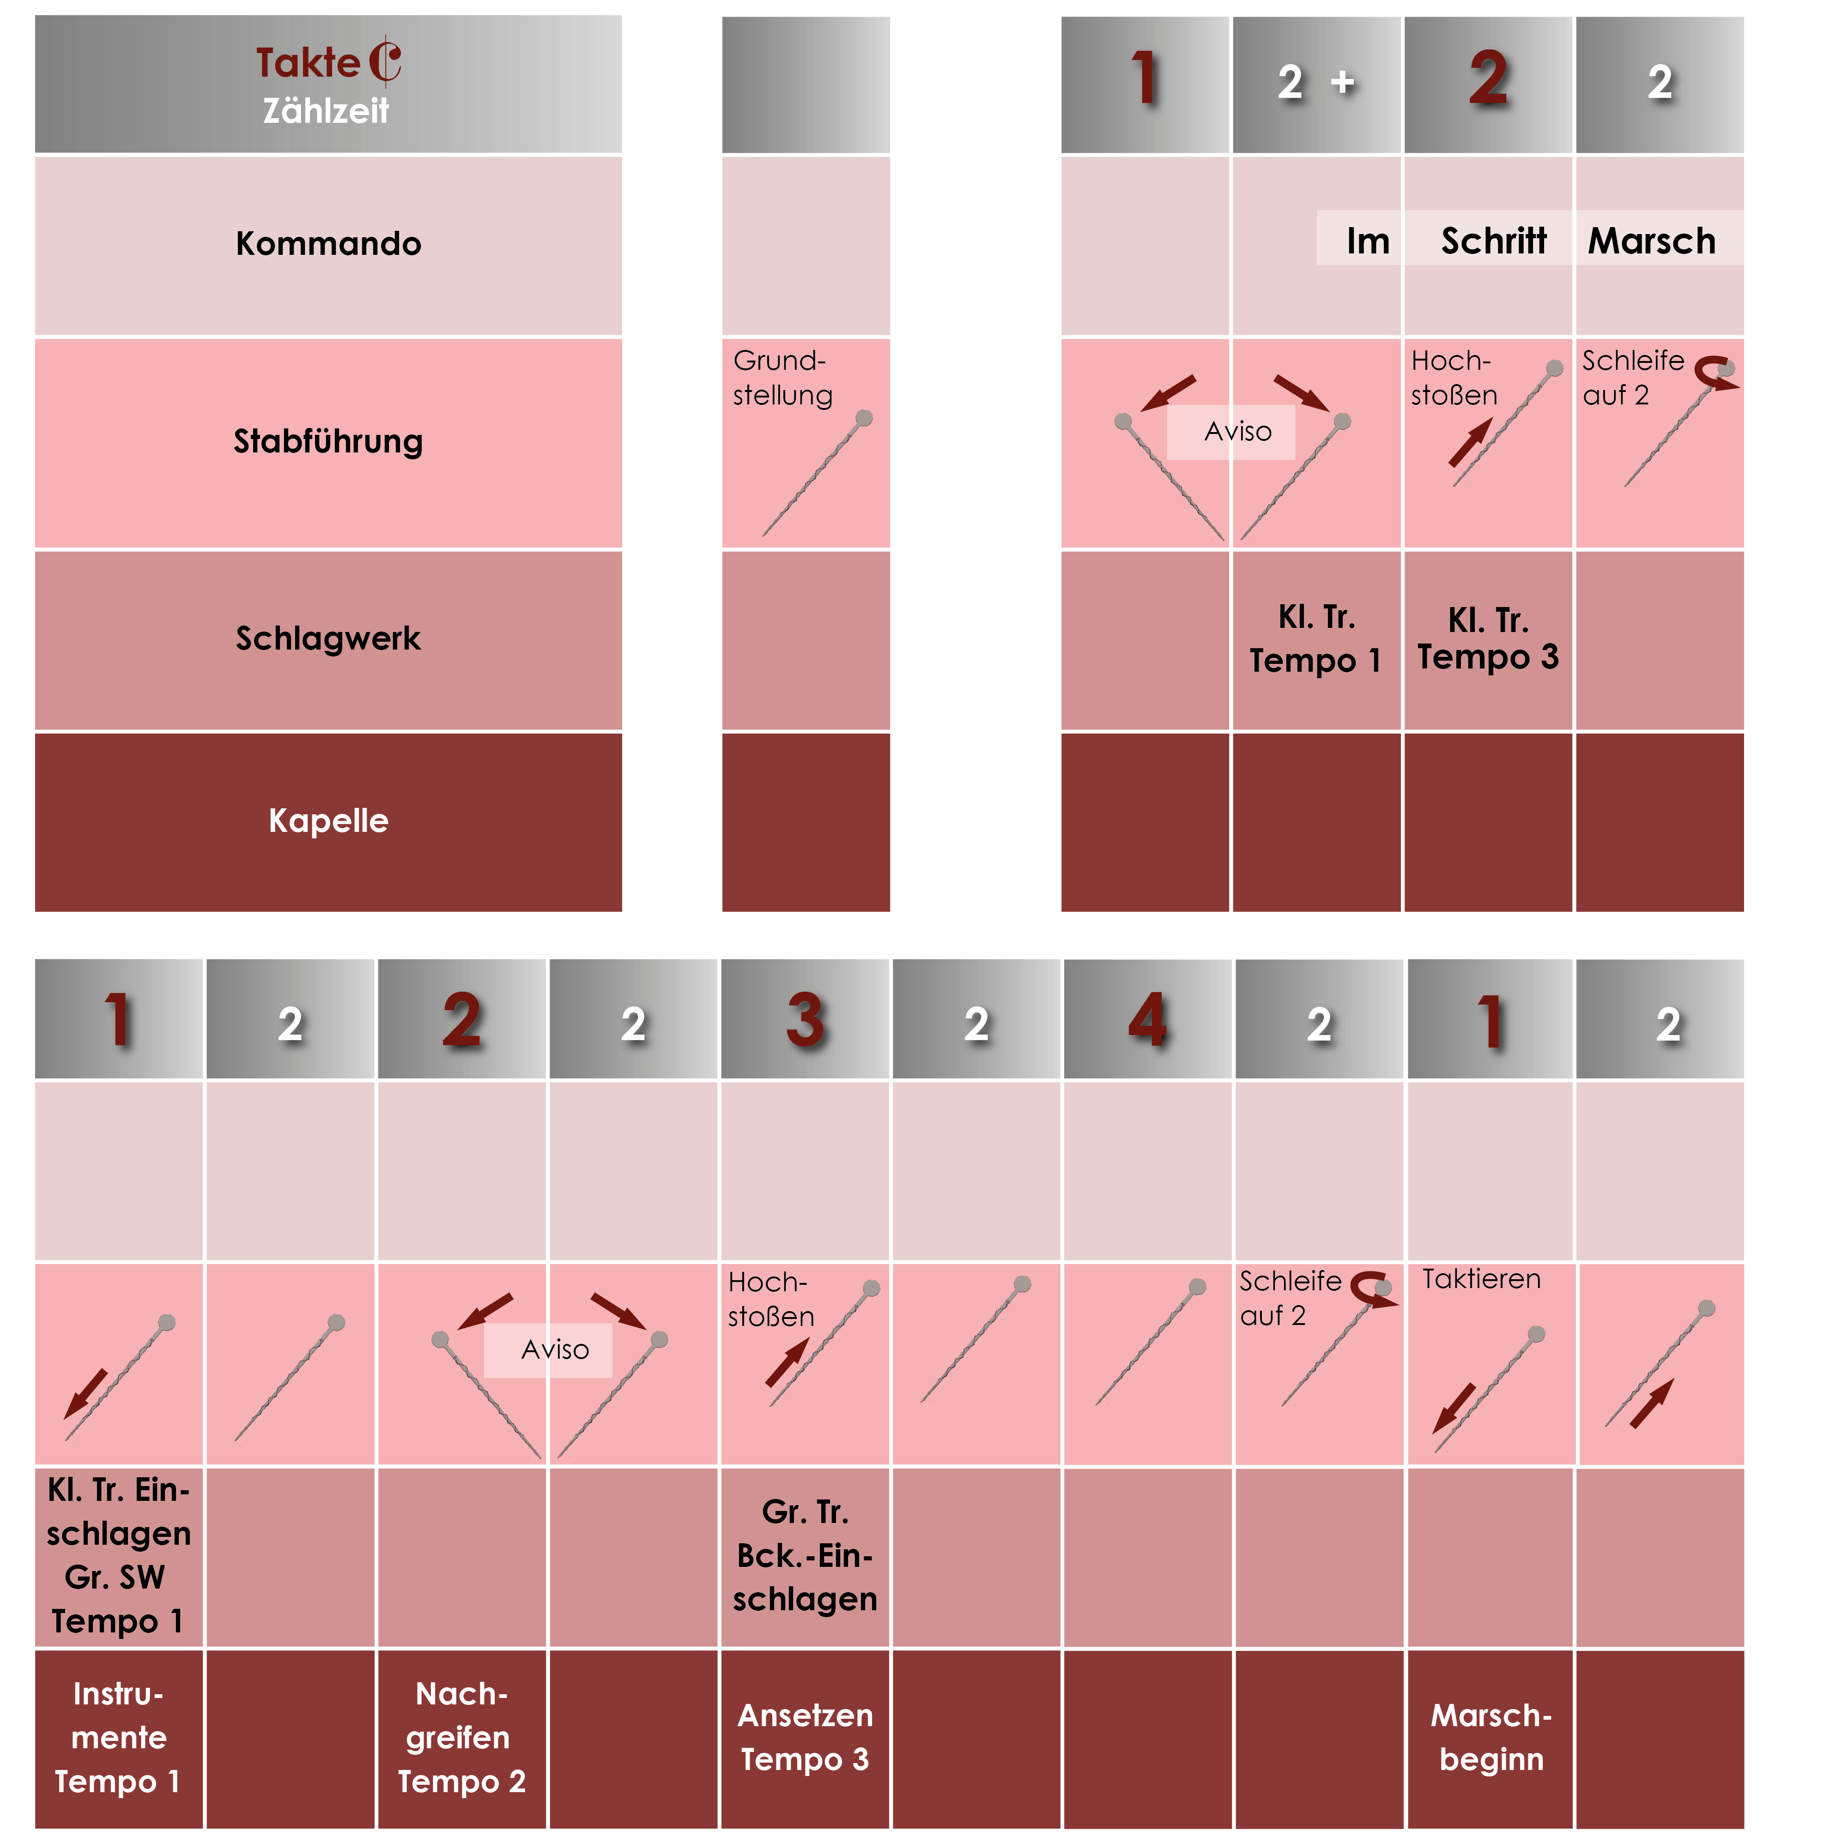
Stabführerausbildung
Kurzes Einschlagen

